Slide 1
노무패키지
변경
추가
클릭

Slide 2
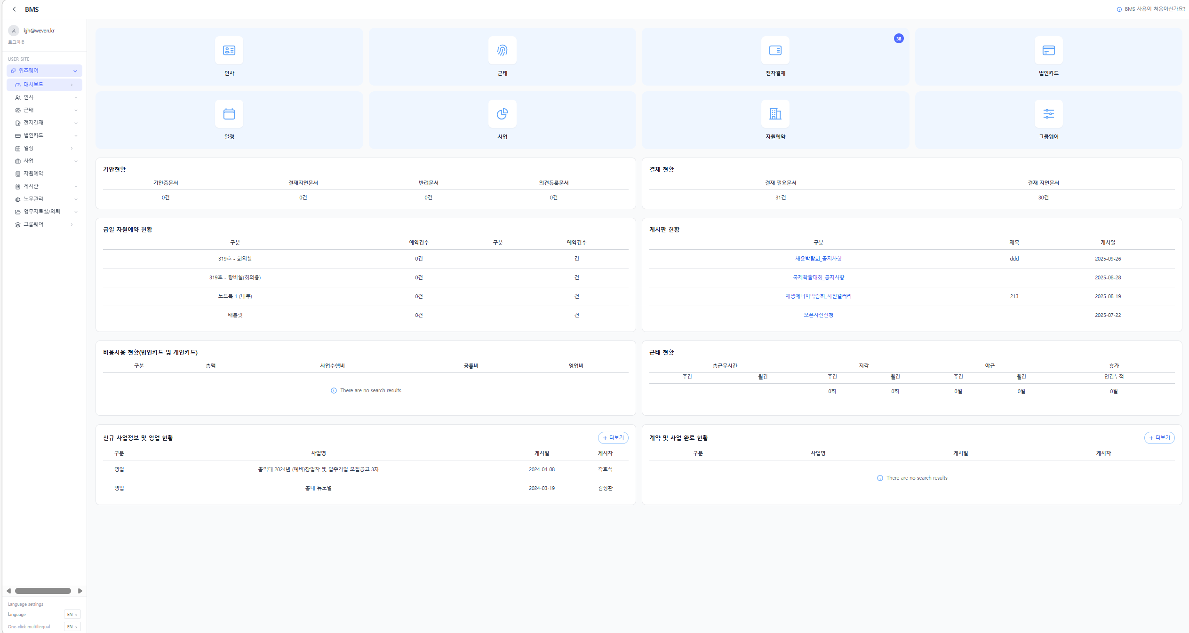
KPI
(매출, 미결재문서, 근태 등)

Slide 3
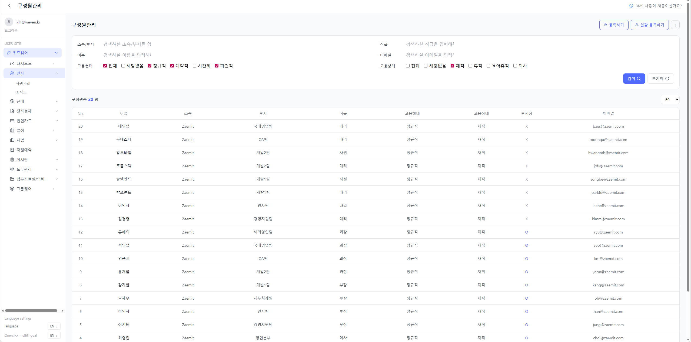
다운로드

Slide 4

다운로드
직원정보

Slide 5
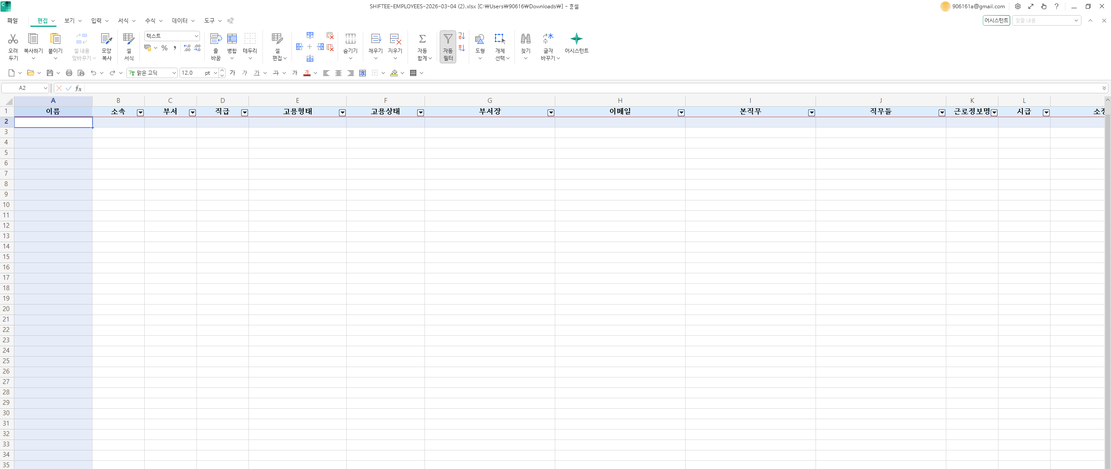
직원정보(엑셀파일)
다운로드 가능

Slide 6
다운로드

Slide 7
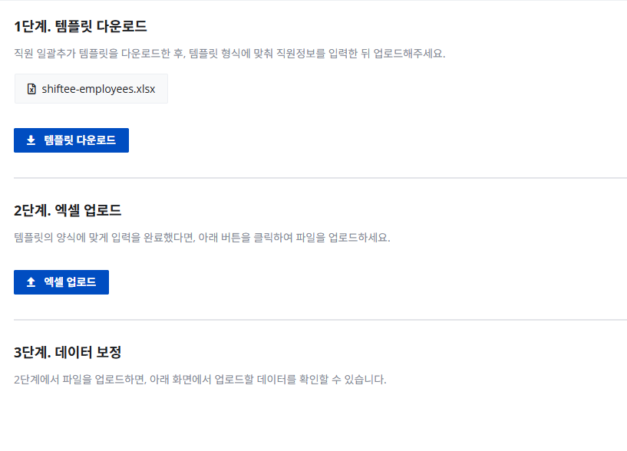

Slide 8
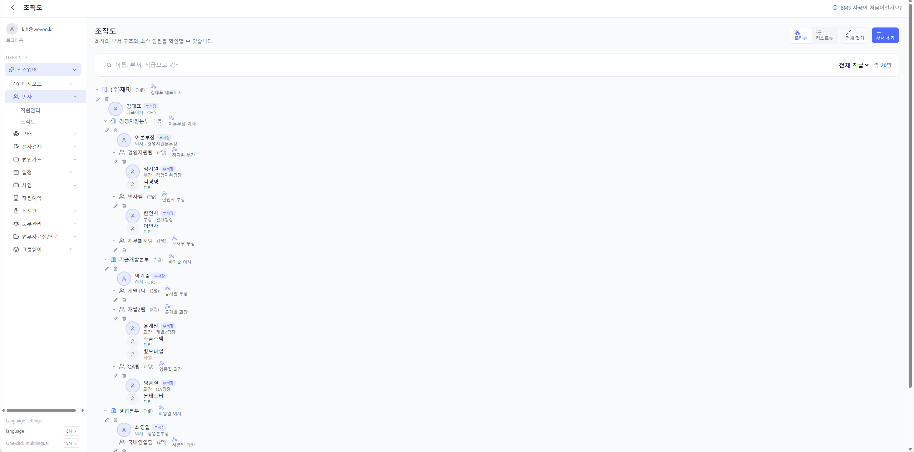
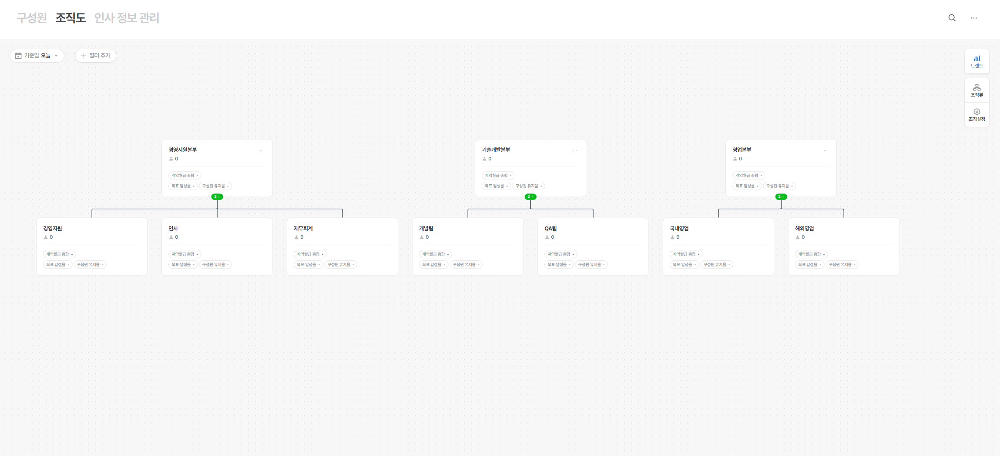
부서 설정시 조직도 자동 생성

Slide 9
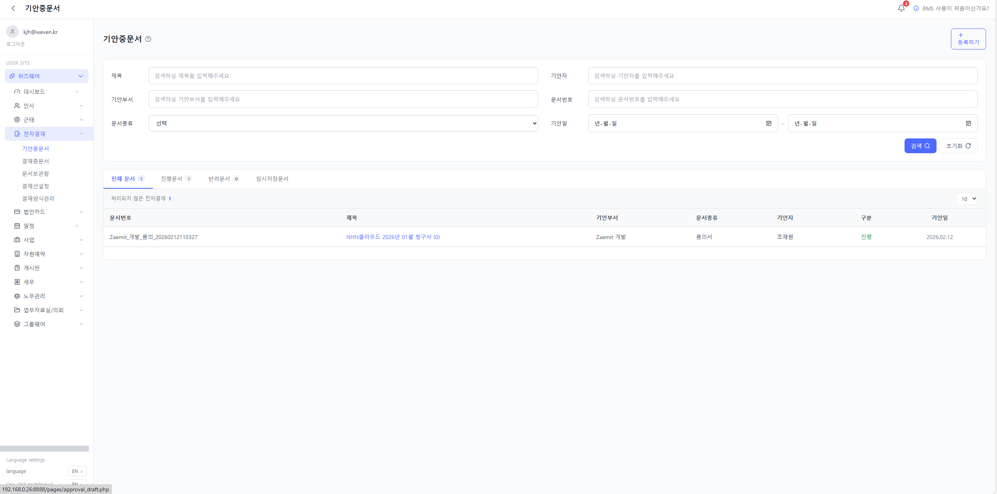
- 결재문서함
- 결재완료함
- 문서보관함
- 결재선설정
- 결재양식관리

Slide 10
결재문서함
결재문서함
결재대기함
결재진행함
반려함
회수함
임시저장함

Slide 11
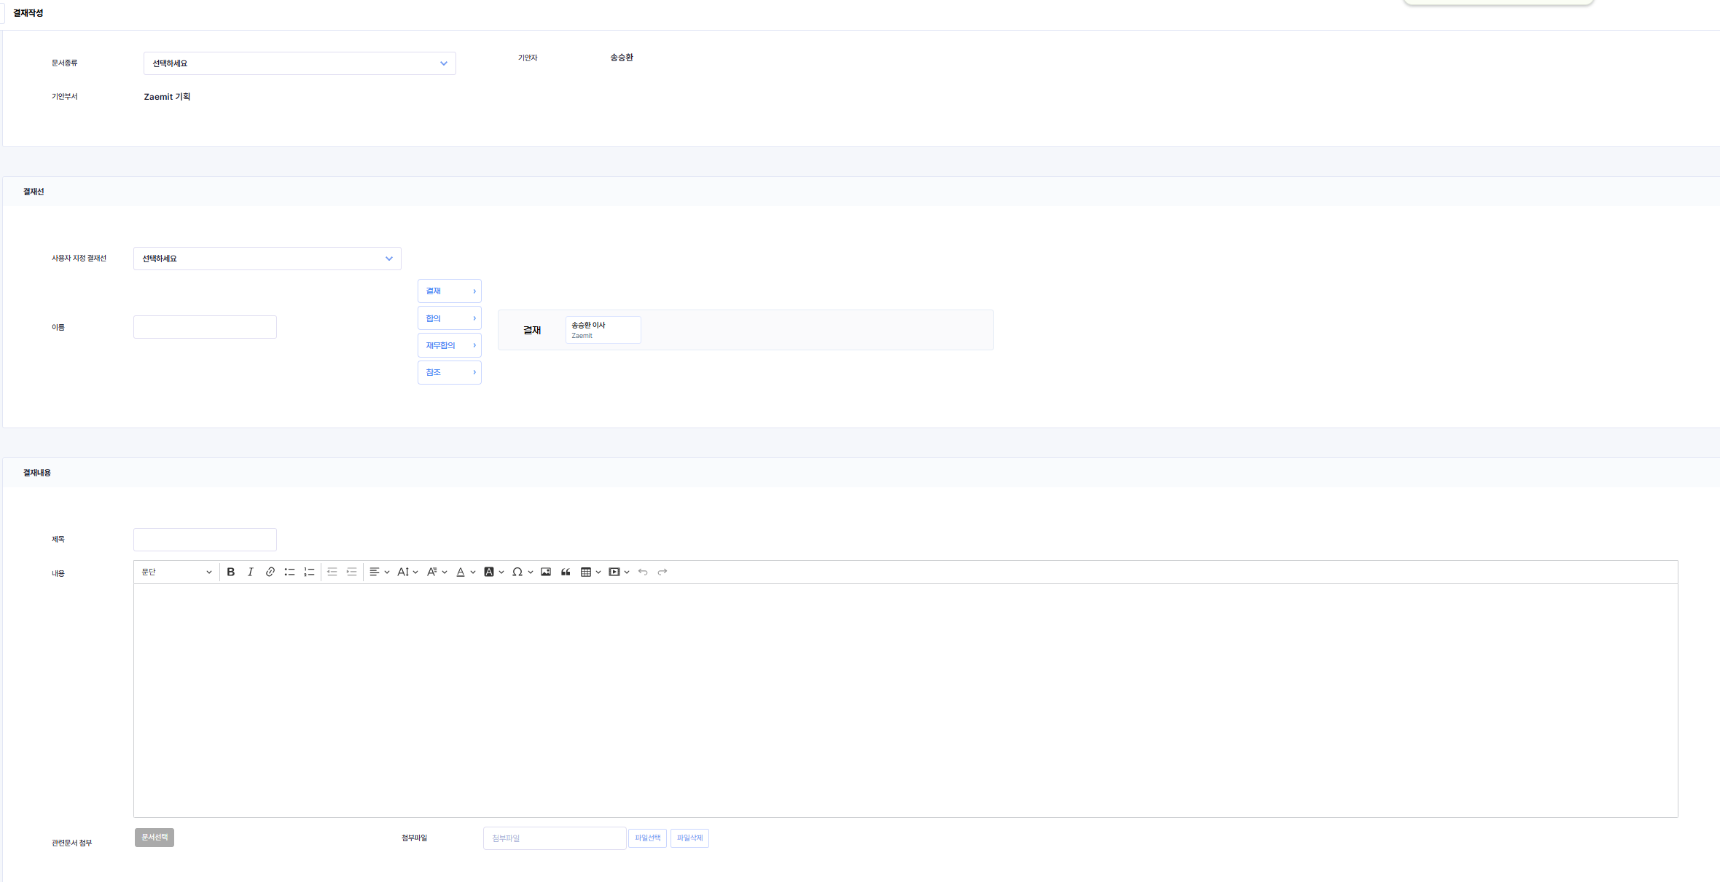
결재문서함

Slide 12

결재문서함
결재문서함
결재대기함
결재진행함
반려함
- 결재대기함 : 결재해야 하는 문서가 있는 곳
- 결재진행함 : 기안했거나 결재라인에 포함된 문서 중 아직 결재가 끝나지 않은 상황
- 반려함 : 결재자가 승인하지 않고 반려한 문서

Slide 13
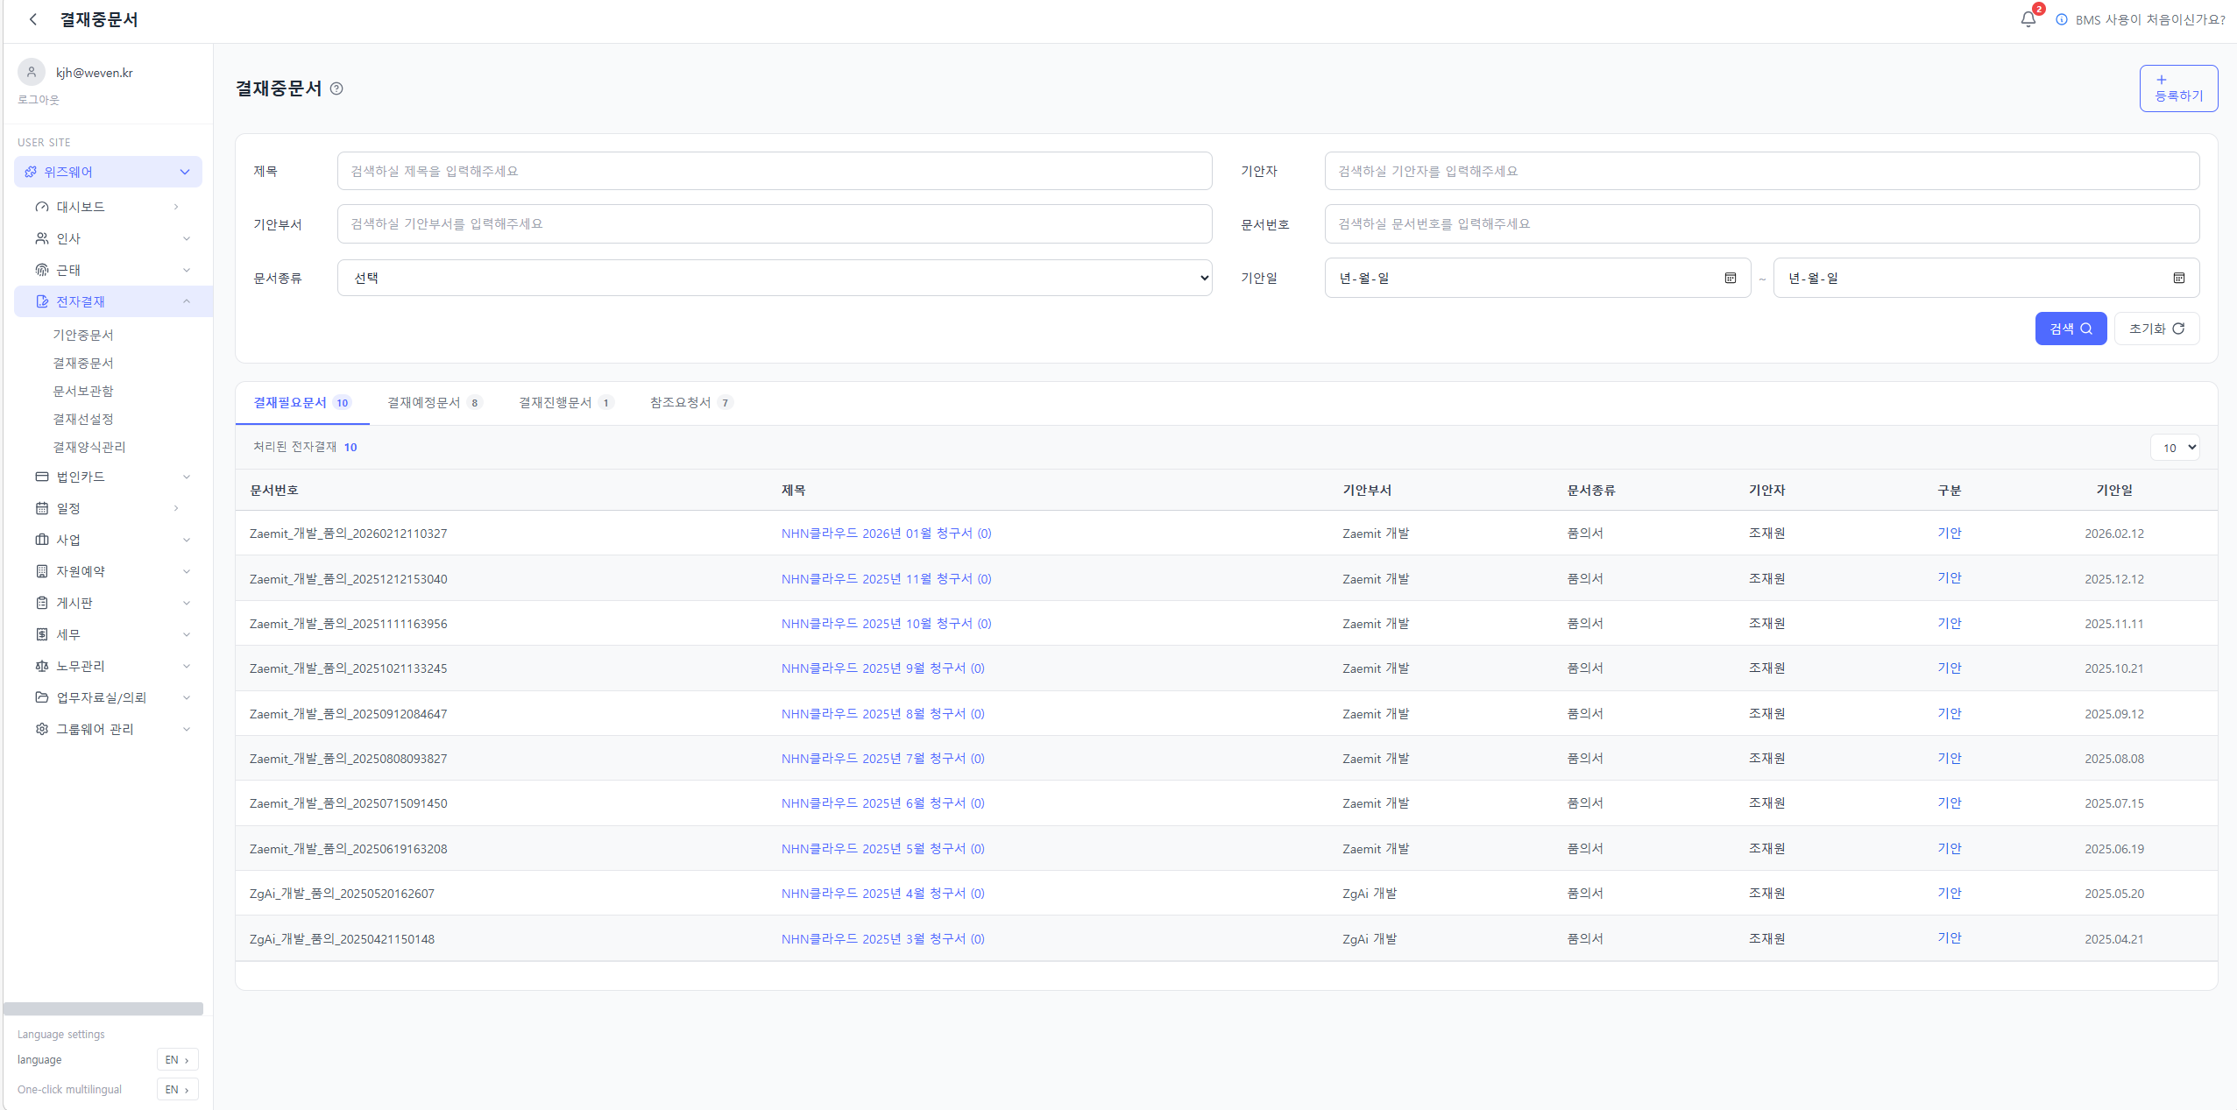
결재문서함
결재문서함
결재대기함
결재진행함
반려함

Slide 14
결재문서함
결재문서함
결재대기함
결재진행함
반려함
다음결재자
송승환

Slide 15
결재문서함
결재문서함
결재대기함
결재진행함
반려함
사유
반려일자
(문서이모티콘)

Slide 16
결재문서함
결재문서함
결재대기함
결재진행함
반려함
사유
반려일자
(문서이모티콘)

Slide 17
결재문서함
- 기안자 : OOO
- 결재자 : 송승환
- 내용
-----------------------------------------------------------------------------------------------------------------------------------------------------------------------------------------------------------------------
결재문서함
결재대기함
결재진행함
반려함
사유
반려일자
(문서이모티콘)

Slide 18
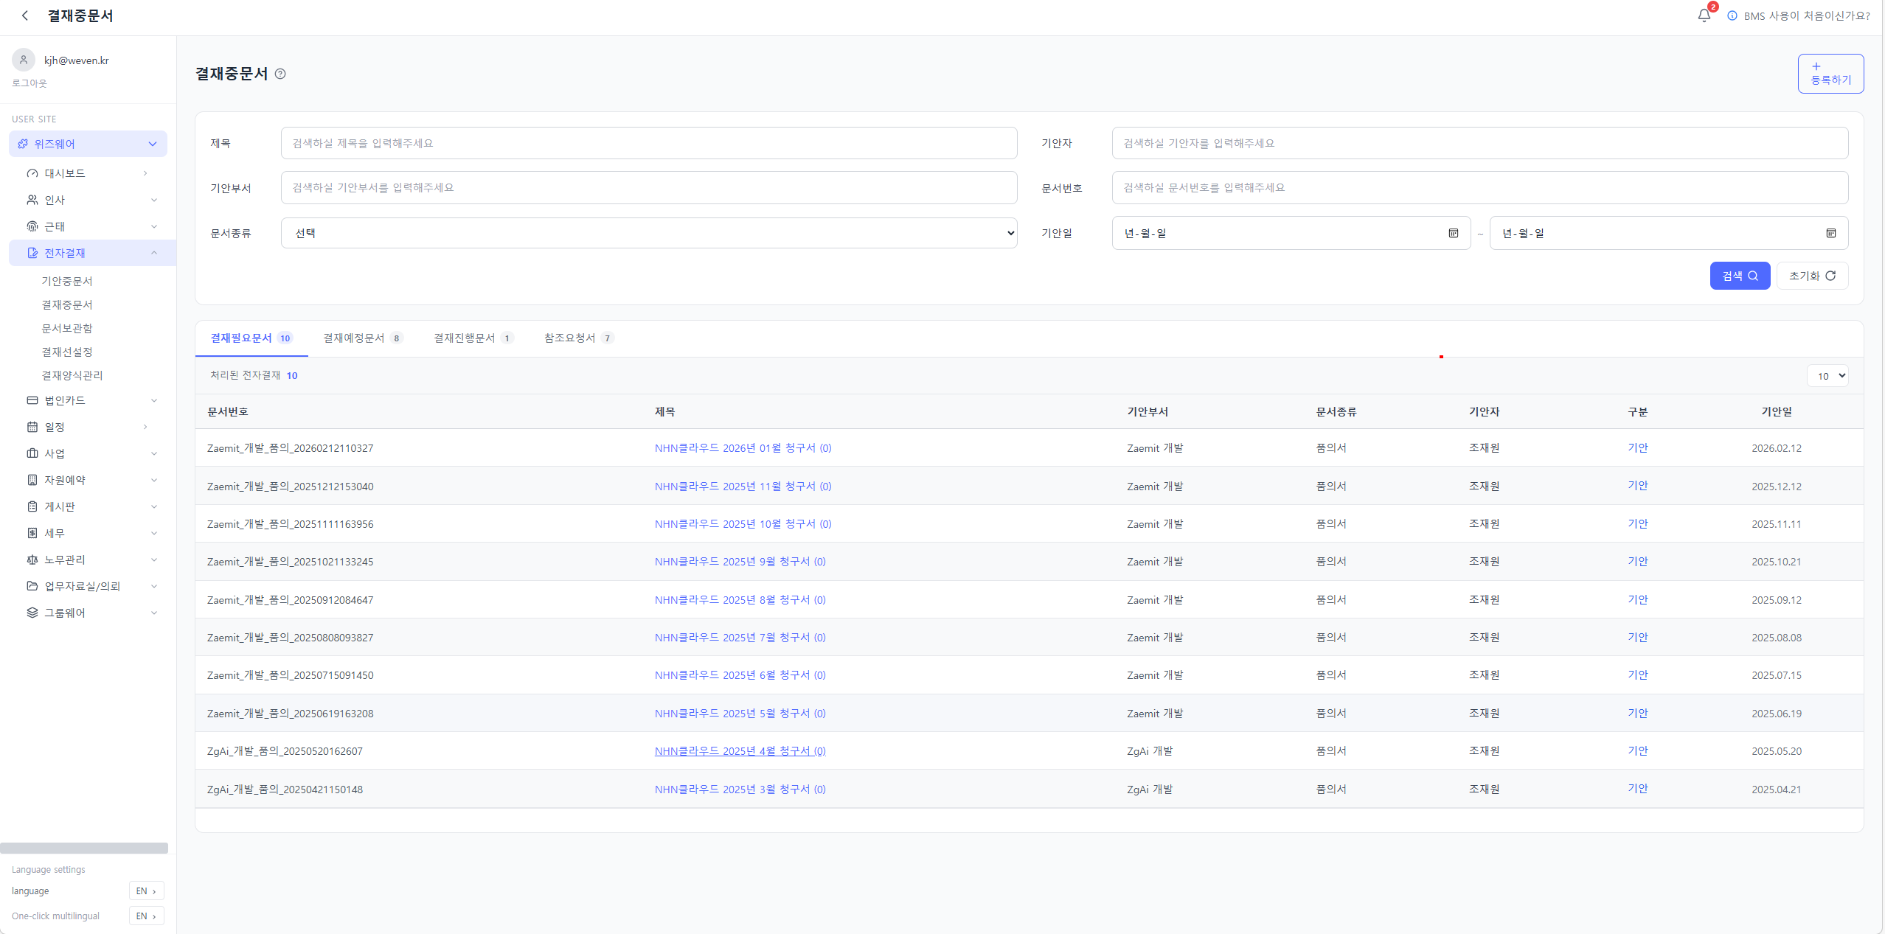
결재완료함
삭제
결재완료함
결재완료문서
삭제

Slide 19
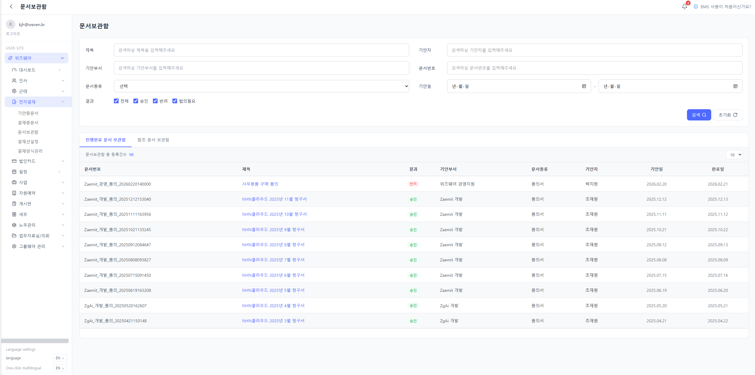
문서보관함
회수함
임시저장함
참조문서함

Slide 20
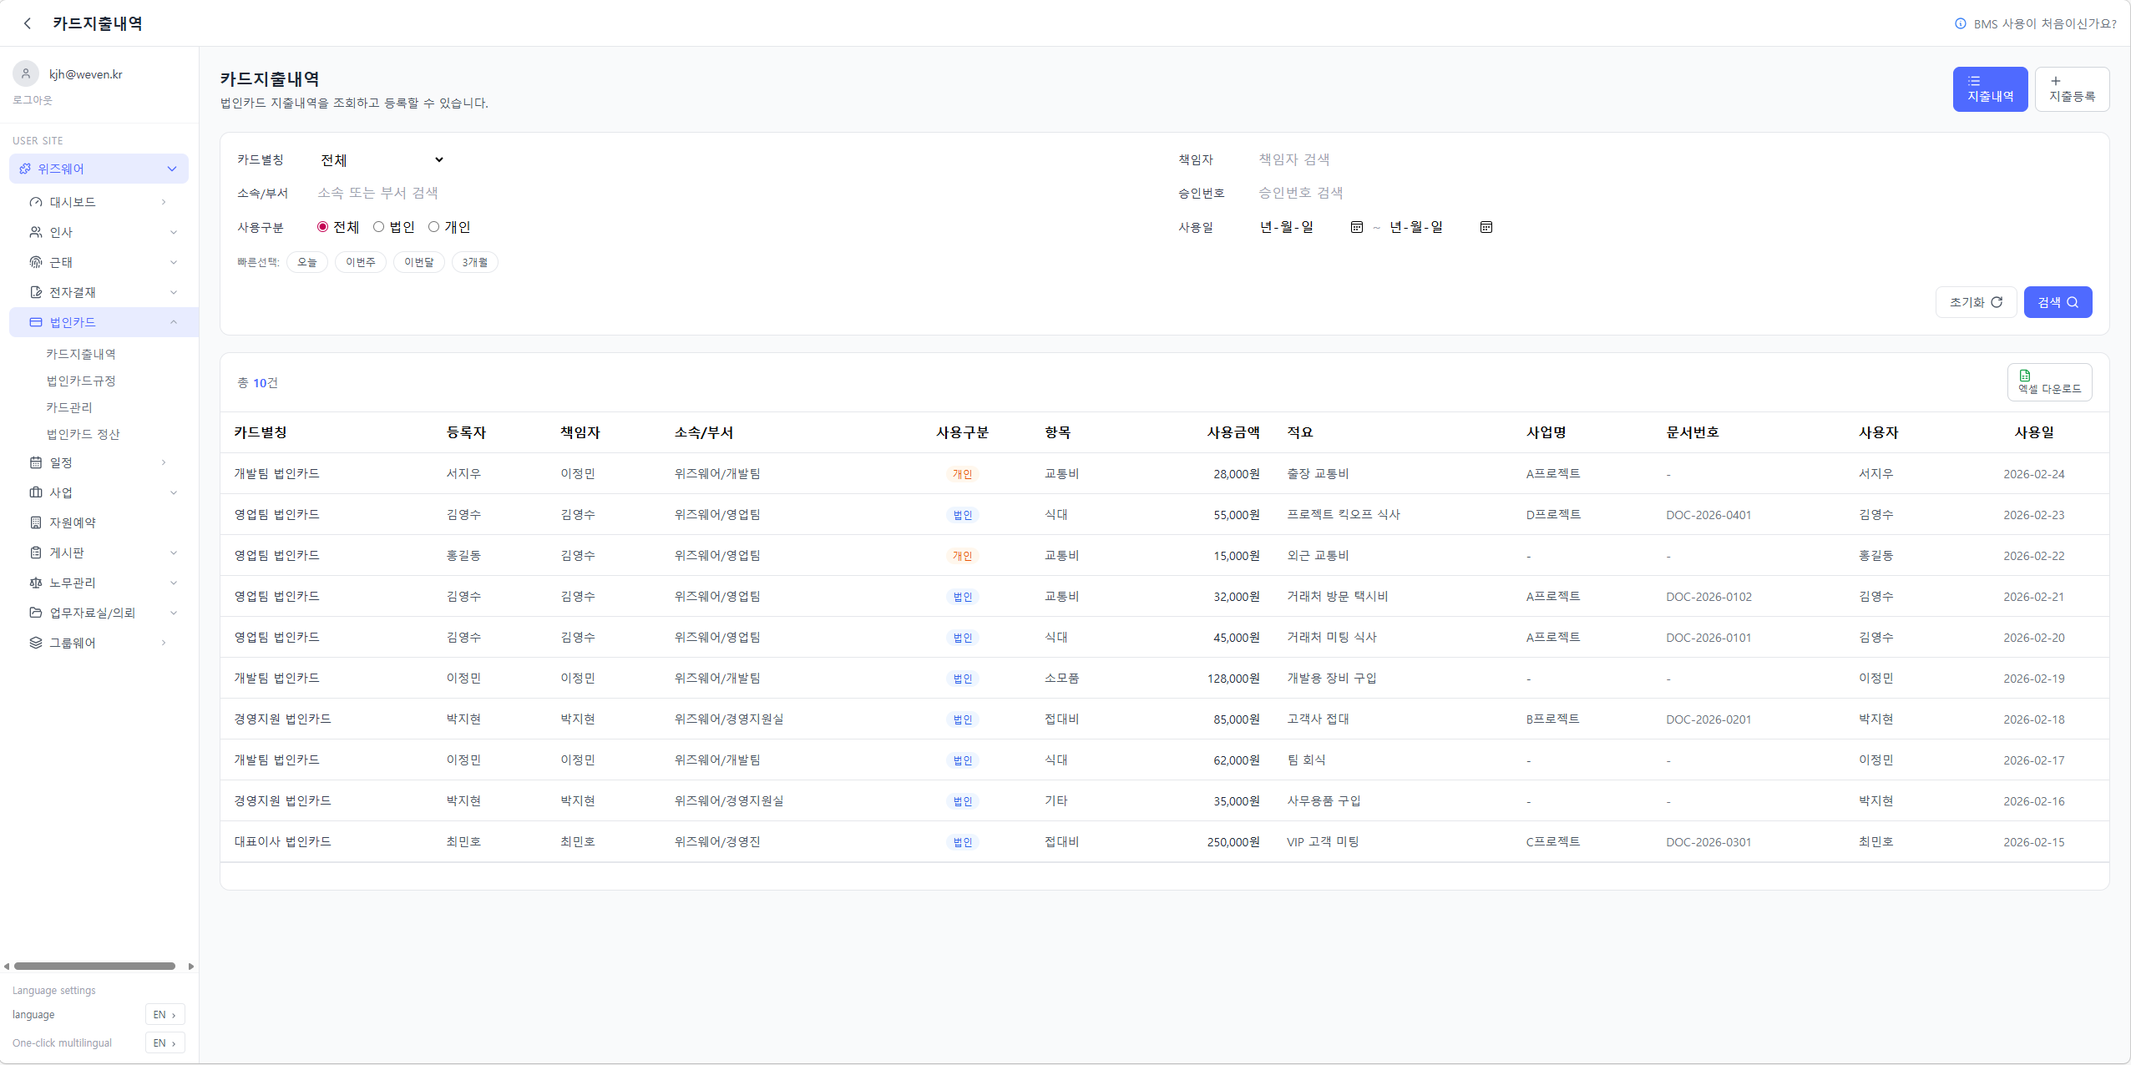
자산
- 카드관리
- 계좌관리
- 지출정책관리

Slide 21
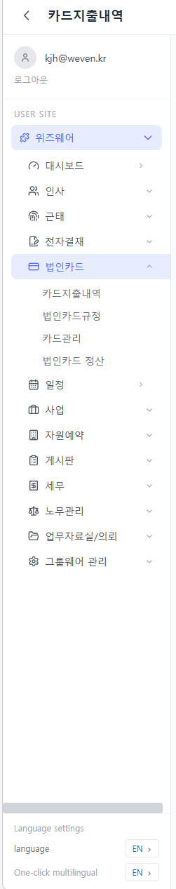
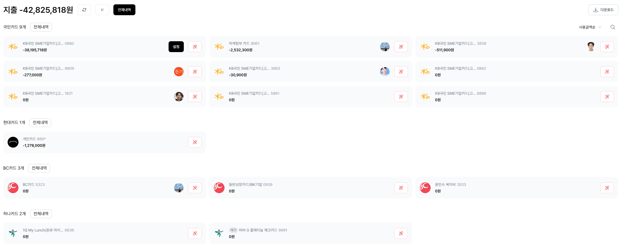
카드관리
자산
- 카드관리
- 계좌관리
- 지출정책관리

Slide 22
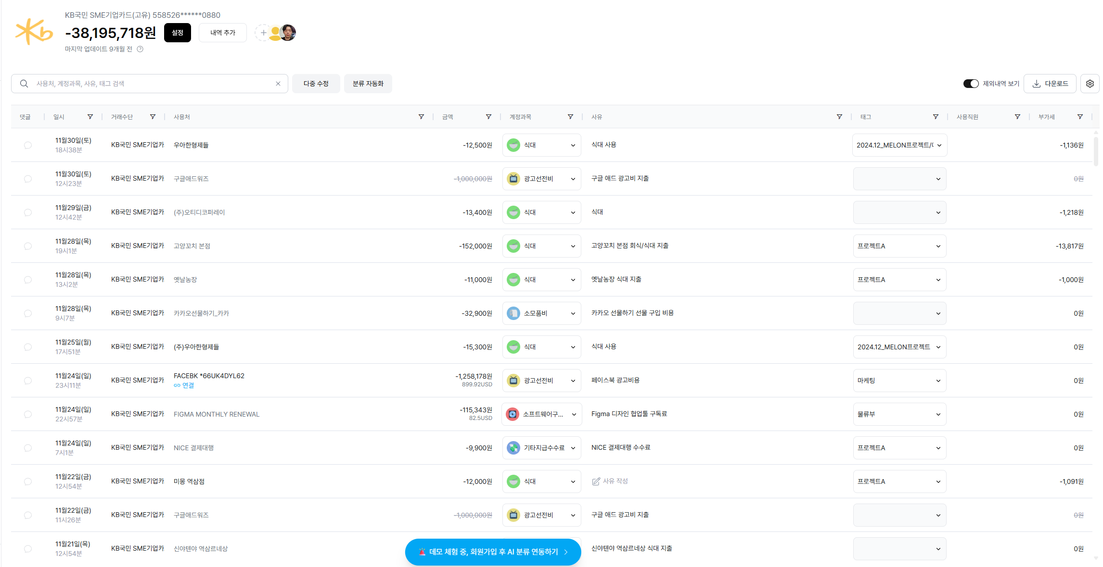
자산
- 카드관리
- 계좌관리
- 지출정책관리

Slide 23
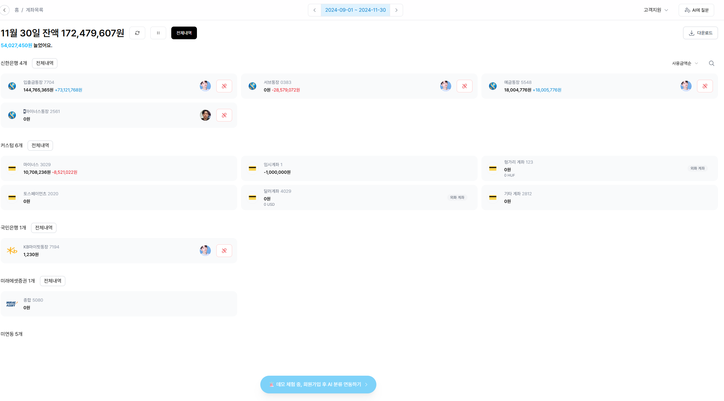
계좌관리
자산
- 카드관리
- 계좌관리
- 지출정책관리

Slide 24
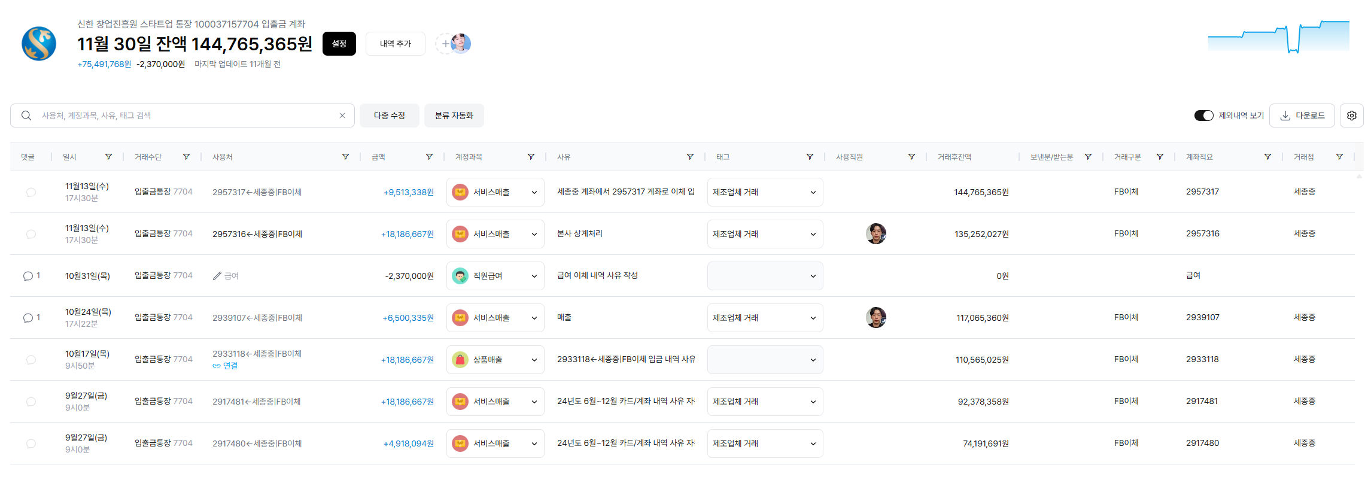
계좌관리
자산
- 카드관리
- 계좌관리
- 지출정책관리

Slide 25
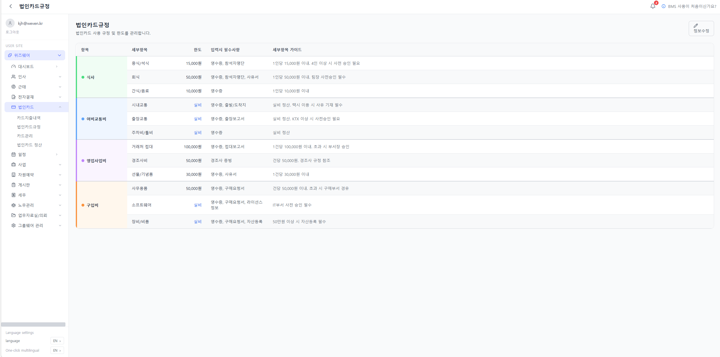
지출정책관리
회사 지출 항목별 사용 정책과 한도를 설정하고 관리합니다.
자산
- 카드관리
- 계좌관리
- 지출정책관리

Slide 26
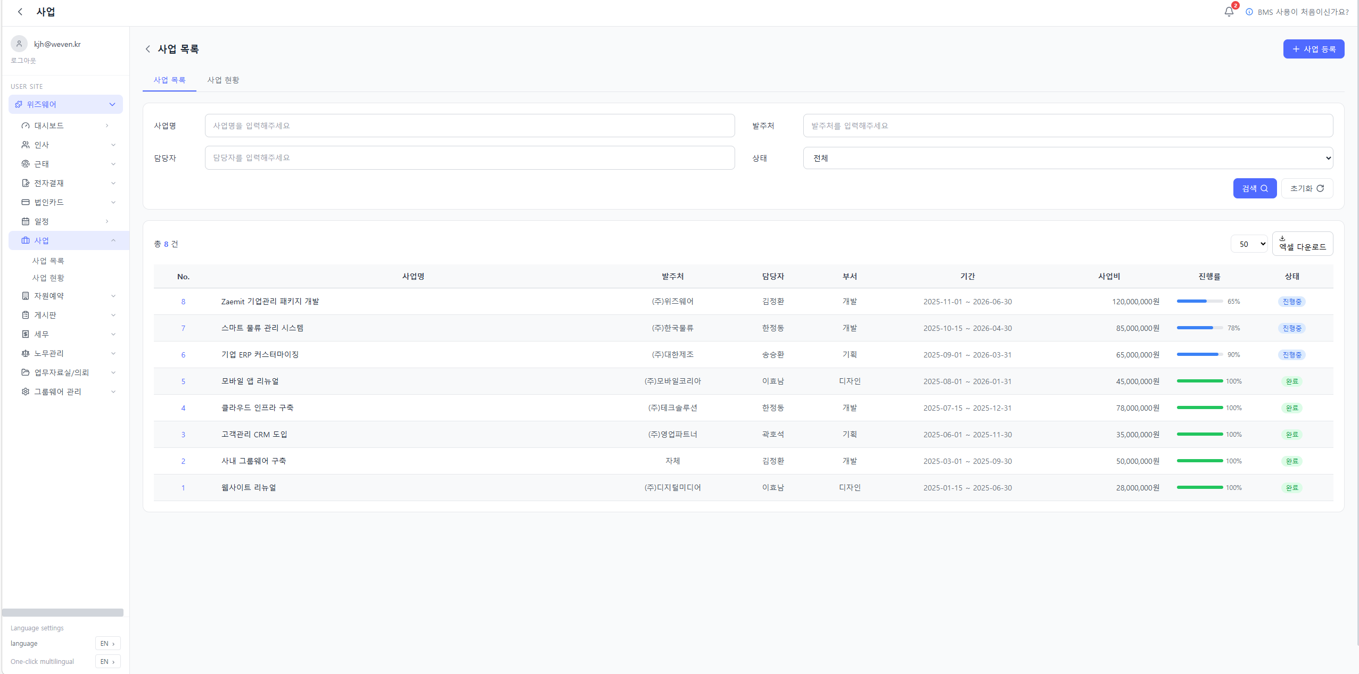
삭제

Slide 27
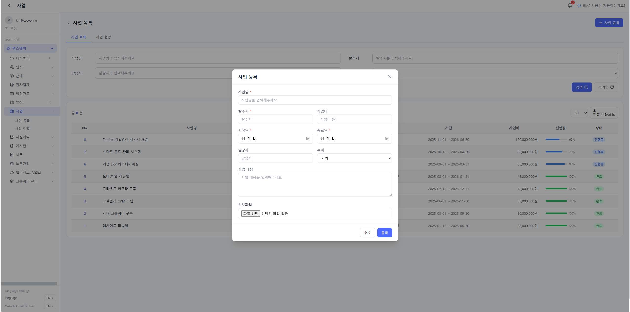
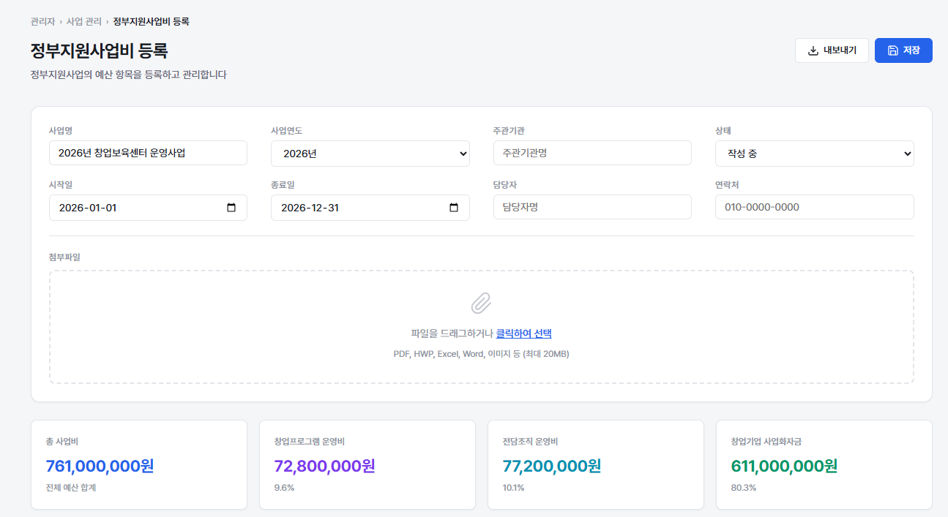
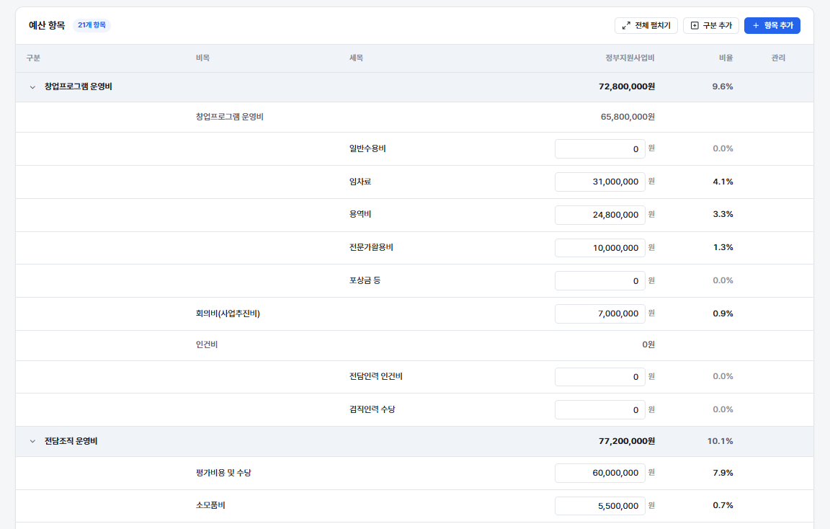
삭제
담당자 연락처

